Slide 1
Öppen frågestund
Den 26 oktober 2016

Slide 2
Dagens agenda
Presentation av versionsplanen
Information om tidplan för produktionssättning
MIT miljöer
Ny supportingång
Fördelning av HST över budgetår
Övriga frågor
Nästa tillfälle
Notes:
Presentation av versionsplanen (Catherine)
Information om tidplan för produktionssättning (Malin 5 min)
Kort genomgång av miljöer (MIT) och deras användning (Bo 10 min)
Ny supportingång (Bo 10 min)
Fördelning av HST över budgetår (LOK1 Och LOK2). Hans Persson, 10 min

Slide 3
Presentation av versionsplanen
-Catherine Zetterqvist

Slide 4
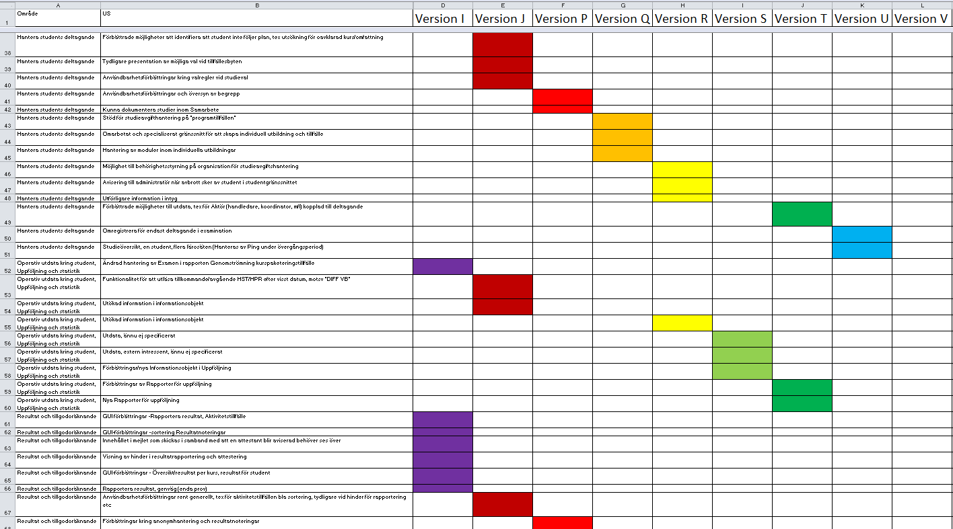

Slide 5
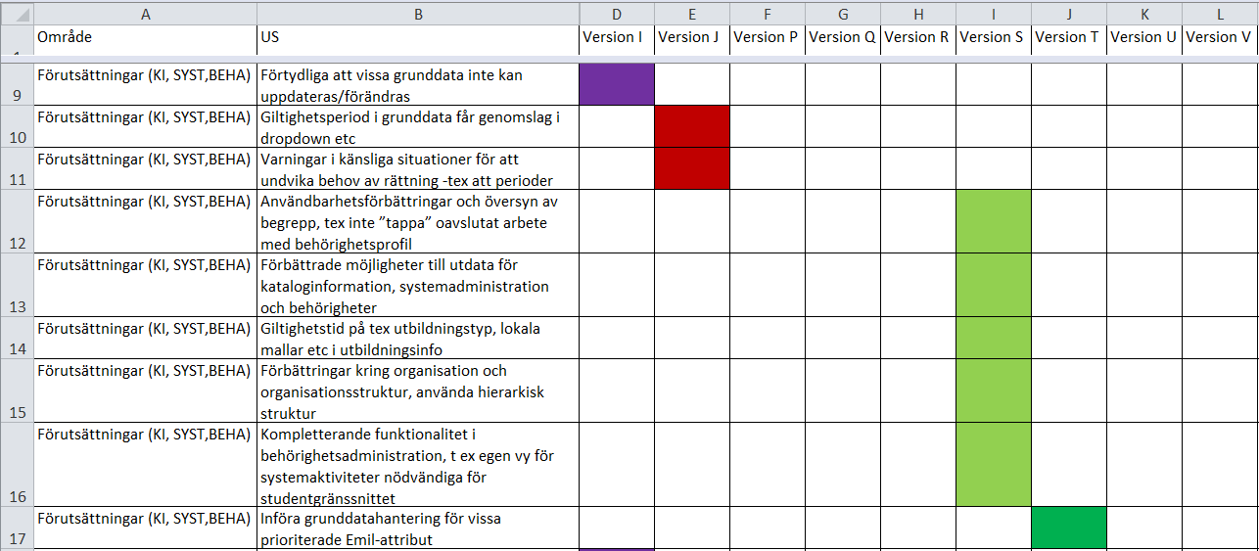

Slide 6
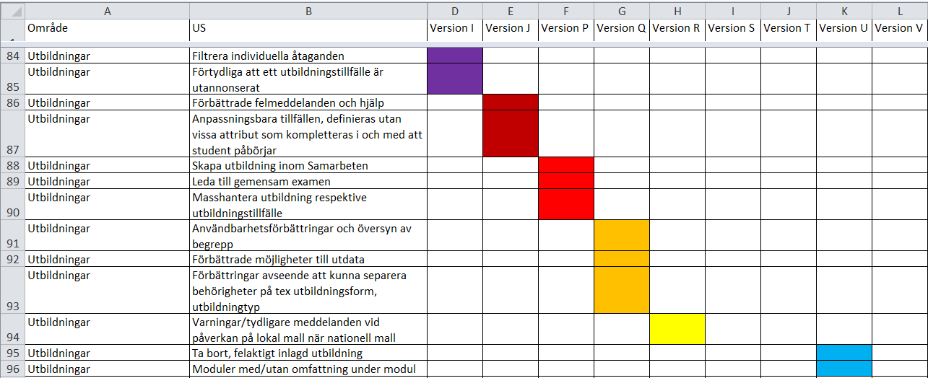

Slide 7
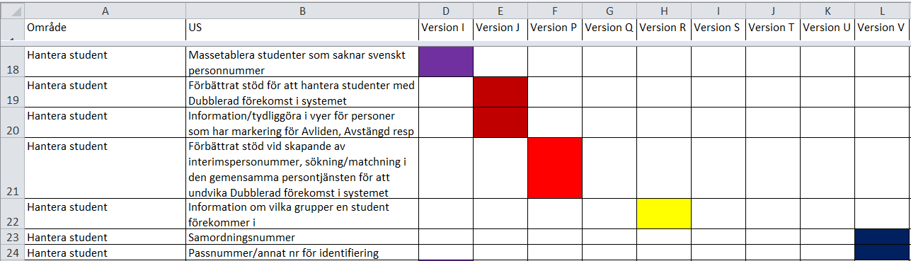

Slide 8
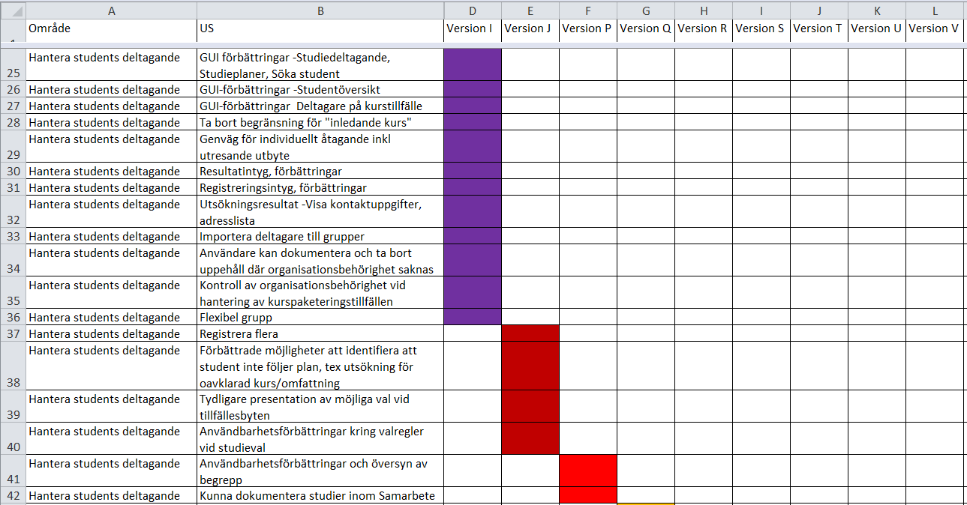

Slide 9
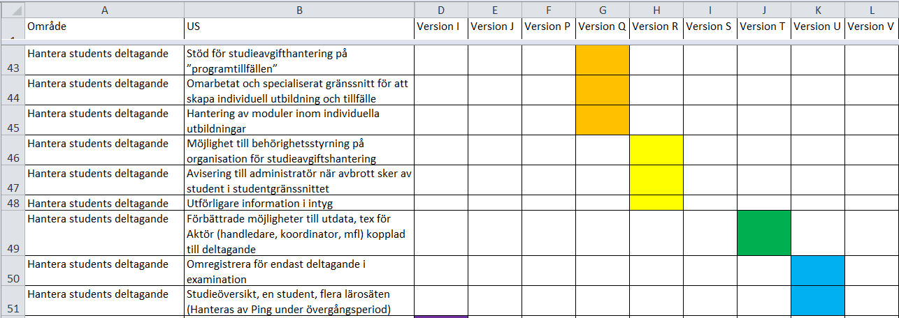

Slide 10
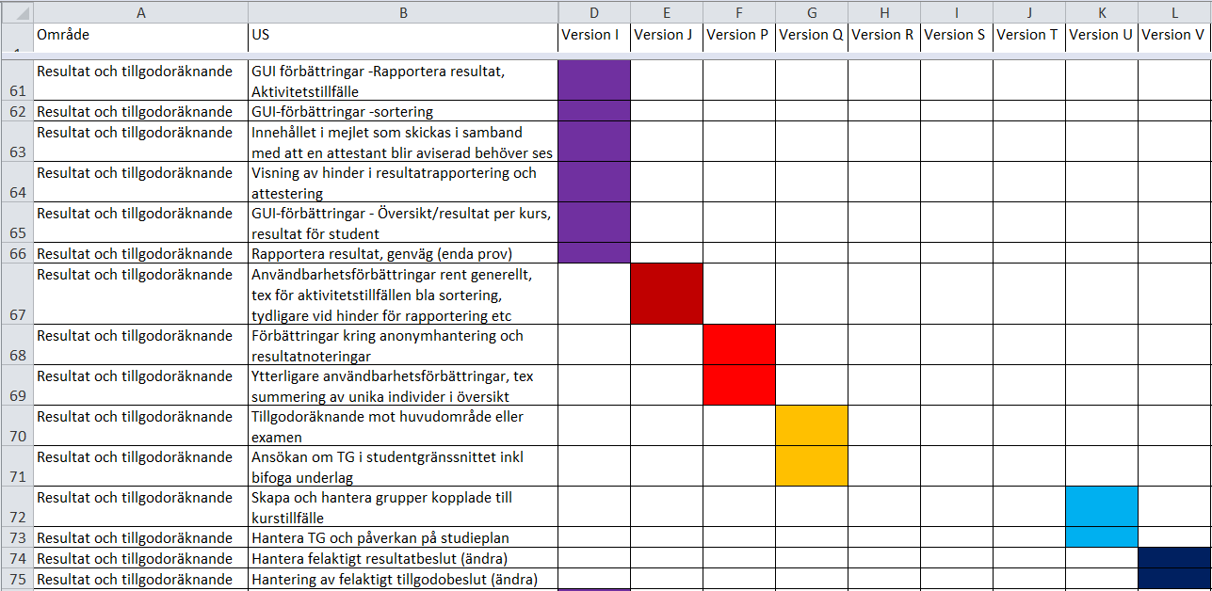

Slide 11
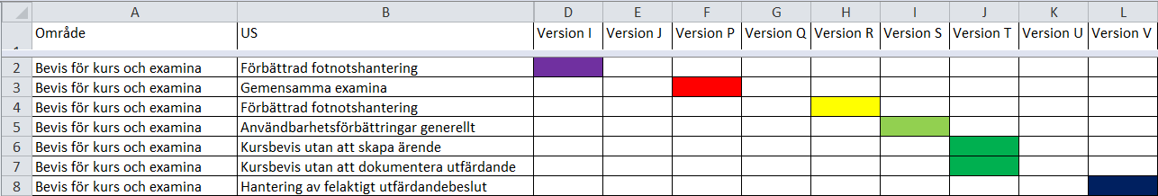

Slide 12
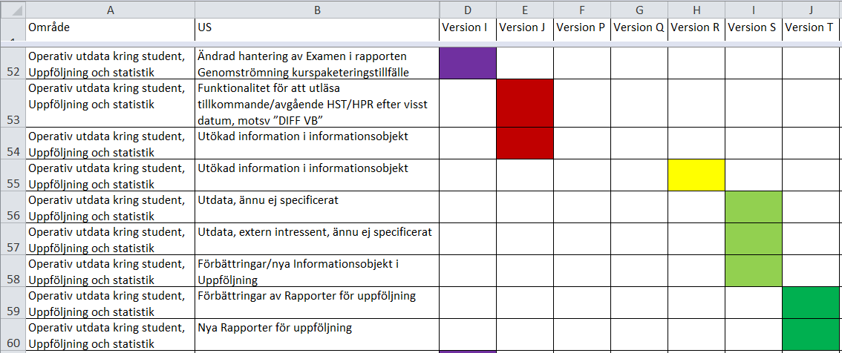

Slide 13
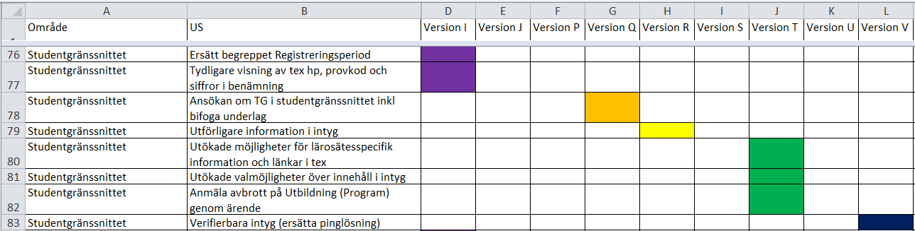

Slide 14
Information om tidplan för produktionssättning
Malin Zingmark

Slide 15
Status produktionssättningar
KKH
  Igång sedan slutet av augusti
  Tar nya funktioner i bruk eftersom
KMH
  Verifiering pågår för fullt!
  Alla delar inte på plats ännu
  Produktionssättning planeras till 12-16/12
MAH
  Förberedelsefasen pågår
  Verifiering påbörjas i januari

Slide 16
Lärosätenas preliminära önskemål
2016-10-17
Period 1 – sommar 2017
Mälardalens högskola
Högskolan i Gävle
Teologiska högskolan
Period 2 - hösten 2017
Högskolan i Borås
Högskolan i Halmstad
Örebro universitet
Stockholms universitet
Högskolan Väst
Gymnastik- och idrottshögskolan
Ersta Sköndals högskola
Högskolan Dalarna
Sveriges Lantbruksuniversitet
Karlstads universitet
Karolinska Institutet
Stockholms konstnärliga högskola
Röda korsets högskola
Linnéuniversitetet
Högskolan Kristianstad
Period 3 – Q1Q2 2018
Blekinge tekniska högskola
Försvarshögskolan
Högskolan i Jönköping
Högskolan i Skövde
Göteborgs universitet
Kungliga tekniska högskolan
Linköpings universitet
Uppsala universitet
Lunds universitet
Chalmers
Mittuniversitetet
Umeå universitet
Luleå tekniska universitet
Inte svarat
Sophiahemmet
Södertörns högskola
Konstfack

Slide 17
MIT-Miljöer
- Bo Sehlberg

Slide 18
MIT-miljöer
MIT-demo (www.mit.ladok.se)
MIT-IK (www.mit-ik.ladok.se)
MIT-Integration

Slide 19
MIT-demo - förändring
Från september uppgraderas MIT-demo och behåller test/demodata. Ingen återställning görs.
Nackdel
  Inget nytt dataladdat test/demodata
  Deltagande ”förbrukas” vid användning (registrering)
  Perioder förbrukas alltefter tiden går
Fördel
  Möjlighet att lägga in eget relevant demodata som behålls
  Eget demodata mer relevant
Påhittade demostudenter och egen IdP för dessa. Ger möjlighet att agera student i studentgränssnittet

Slide 20
MIT-demo
Användning:
  Utvärdera ny funktionalitet
  Lokal demonstration och användartester
Innehåll:
  Från september uppgraderas MIT-demo och behåller test/demodata. Ingen återställning görs.
  Nackdel
    Inget nytt dataladdat test/demodata
    Deltagande ”förbrukas” vid användning (registrering)
  Fördel
    Möjlighet att lägga in eget relevant demodata som behålls
    Eget demodata mer relevant
  Systemet uppgraderas varannan vecka
  Påhittade demostudenter och egen IdP för dessa. Ger möjlighet att agera student i studentgränssnittet

Slide 21
MIT-IK
Användningsområde:
  Registervård för konvertering (primärt)
  Integration (sekundärt)
Innehåll:
  Riktigt konverterat data
  Riktiga studenter
  Inloggning via eget lärosätes IdP
  Inget studentgränssnitt (endast inkonverterade riktiga studenter skulle ändå ha möjlighet att använda det).
  Återställs varje helg med ny IK-körning.
  Systemet uppgraderas varannan vecka

Slide 22
MIT-Integration
Användningsområde:
  Integrationsarbete
Innehåll:
  Stabilt inkonverterat data (lyckad körning)
  Senaste version av systemet / senaste API
  Innehåll behålls vid uppgradering (IKn körs en gång)
  Inget studentgränssnitt (endast inkonverterade riktiga studenter skulle ändå ha möjlighet att använda det).
  Systemet uppgraderas varannan vecka

Slide 23
Länkar
MIT-miljöer
  http://www.ladok.se/ladok/nya-ladok/leveranser/versioner/mit-leveranser/
Studentgränssnittet:
  http://www.ladok.se/ladok/nya-ladok/leveranser/versioner/studentgranssnittet/

Slide 24
Ny supportingång
- Bo Sehlberg

Slide 25
Jira
SD+
Jira

Slide 26
Fördelning av HST över budgetår
- Hans Persson
Notes:
Fördelning av HST över budgetår (LOK1 Och LOK2). Hans Persson, 10 min

Slide 27
Fördelning av HST över budgetår
LOKHST = fördelning av högskolepoäng på olika budgetår för de kurser som pågår över årsskifte
LOK1 – den del som faller på gamla budgetåret
LOK2 – den del som faller på nya budgetåret
Två olika sätt att hantera detta i nuvarande Ladok.
Schablonfördelning
Matematisk fördelning

Slide 28
Schablonfördelning
Man utgår från en fördelning av kurs på 30 hp som går över hela terminen, t ex LOK1 = 26 och LOK2 = 4
Fördelningen anpassas sedan för deltidskurser, kurser som går del av terminen etc.
Fördel: man får alltid jämförbara data mellan olika budgetår.
Nackdel: Man tappar den matematiska exaktheten.

Slide 29
Matematisk fördelning
Man utgår från den exakta fördelningen av dagar mellan budgetåren. Flera lärosäten använder Excelark för att räkna ut fördelningen
Fördel: man får en matematiskt korrekt fördelning
Nackdel: siffrorna blir inte helt jämförbara mellan olika år, eftersom det är olika antal dagar på det nya budgetåret. Det märks särskilt när startdatum för vårterminen flyttas fram 5-6 dagar, något som sker med jämna mellanrum

Slide 30
Matematisk fördelning – konsekvenser
Ett exempel som bygger på att man följer SUHF:s rekommendationer:
- Vårterminen 2018 börjar den 15 januari, dvs 14 dagar av höstterminen 2017 tillhör budgetåret 2018
- Vårterminen 2019 börjar den 21 januari, dvs 20 dagar av höstterminen 2018 tillhör budgetåret 2019

Slide 31
Ladok3/nya Ladok
Ladok3/nya Ladok kommer att använda den matematiska fördelningen
Kan innebära problem med avvikelse mot schablonfördelning
Exempel vid övergång till L3/nya Ladok under 2018:
  Schablon 26 – 4 Ht 2017 – 26 hp faller ut vid slutkörning i UB50 för 2017
  Slutkörning för 2018 i L3/nya Ladok: endast 14 dagar från ht 2017 tas med, dvs 3 hp. -> man missar ersättning för 1 hp!

Slide 32
Lösning: ändra schablonfördelning
Använd schablonvärden som stämmer med matematisk fördelning:
  Ht 2016: 15 dagar på budgetåret 2017: LOK1 = 26,8 hp LOK2 = 3,2 hp
  Ht 2017: 14 dagar på budgetåret 2018: LOK1 = 27,0 hp LOK2 = 3,0 hp
  Ht 2018: 20 dagar på budgetåret 2019: LOK1 = 25,7 hp LOK2 = 4,3 hp (ska förhoppningsvis inte behöva användas)

Slide 33
Ändra schablonfördelning – så här
Ändra schablonfördelning för höstterminen året innan det år man går över till Ladok3/nya Ladok för att inte få för lite helårsstudenter
  Om man går över under 2017 ska man ändra till LOK1 = 26,8 hp LOK2 = 3,2 hp för ht 2016.
  Om man går över under 2018 ska man ändra till : LOK1 = 27,0 hp LOK2 = 3,0 hp för ht 2017.
  Anpassa som tidigare för kurstakt, startvecka etc

Slide 34
Övriga frågor?

Slide 35
Nästa tillfälle
Onsdag den 30 november

